Slide 1









Αποποίηση ευθύνης: Η υποστήριξη της Ευρωπαϊκής Επιτροπής για την παραγωγή αυτής της δημοσίευσης δεν συνιστά έγκριση του περιεχομένου, το οποίο αντικατοπτρίζει μόνο τις απόψεις των συγγραφέων, και η Επιτροπή δεν φέρει ευθύνη για οποιαδήποτε χρήση των πληροφοριών που περιέχονται σε αυτήν.
Ανάπτυξη και Διατήρηση Αυτιστικού Προσωπικού στον Τομέα της Φιλοξενίας
Αριθμός Έργου 2023-1-IT01-KA220-VET-000152721
This work is licensed under a Creative Commons Attribution-NonCommercial 4.0 International License. In addition, an acknowledgement of the authors of the document and all applicable portions of the copyright notice must be clearly referenced. All rights reserved.

Slide 2
Στόχος:
ΑΠΟΤΕΛΕΣΜΑΤΑ
Το έργο «PERFORM» αφορά την εκπαίδευση Διευθυντών Φιλοξενίας και Ειδικών Ανθρώπινου Δυναμικού στην ανάπτυξη και υποστήριξη προσωπικού με αυτισμό στον Τομέα Φιλοξενίας της ΕΕ. Παρέχει επίσης μια καινοτόμο πλατφόρμα Ανθρώπινου Δυναμικού, για την αξιολόγηση της απόδοσης και την παρακολούθηση των εργαζομένων.
1
Πλατφόρμα Ανθρώπινου Δυναμικού PERFORM
2
Ψηφιακή Εργαλειοθήκη PERFORM
3
Πρόγραμμα Επαγγελματικής Κατάρτισης για
Διευθυντές και Ειδικοί Ανθρώπινου Δυναμικού

Slide 3
Ενότητα 6: Χρήση της πλατφόρμας PERFFORM HR
Στόχος της ενότητας
Μαθησιακά Αποτελέσματα
Η Ενότητα 6 αφορά την υποστήριξη των εκπαιδευόμενων στην ανάπτυξη των δεξιοτήτων που απαιτούνται για την αποτελεσματική χρήση της πλατφόρμας PERFORM HR, εστιάζοντας στην υποστήριξη των νευροαποκλίνοντων εργαζομένων, στην ενίσχυση της συμπερίληψης στον χώρο εργασίας και στη βελτίωση της διατήρησης και της ικανοποίησης των εργαζομένων μέσω πρακτικών εργαλείων και προσεγγίσεων που βασίζονται σε δεδομένα.
Εκπαίδευση στην αποτελεσματική πλοήγηση και αξιοποίηση των βασικών εργαλείων της πλατφόρμας PERFORM HR
Εκπαίδευση στην ερμηνεία αναλυτικών στοιχείων πλατφόρμας για τον εντοπισμό τάσεων και την εφαρμογή στρατηγικών για τη βελτίωση της συμπερίληψης και της διατήρησης εργαζομένων
Εκπαίδευση για την ενίσχυση της εμπλοκής των εργαζομένων και την καλλιέργεια ενός υποστηρικτικού εργασιακού περιβάλλοντος.
1
2
3
Αριθμός Έργου 2023-1-IT01-KA220-VET-000152721

Slide 4
Πλατφορμα HR
Εργαλεία
Η πλατφόρμα PERFORM HR έχει σχεδιαστεί για να βοηθά τους οργανισμούς φιλοξενίας να διαχειρίζονται και να υποστηρίζουν ποικίλα ταλέντα, ιδίως τους νευροδιαφορετικούς υπαλλήλους. Προσφέρει εργαλεία που βοηθούν τους διευθυντές στη δημιουργία χώρων εργασίας χωρίς αποκλεισμούς και παρέχει στους επαγγελματίες HR πόρους για την ενίσχυση της ισότητας και της υποστήριξης για όλο το προσωπικό.
1
Εργαλείο Αξιολόγησης Εργαζομένων
Προσωπικό Ημερολόγιο
Εργαλείο Αξιολόγησης Εργασιακού Περιβάλλοντος
2
3
Περιγράψτε λεπτομερώς τι θέλετε να συζητήσετε.
Αριθμός Έργου 2023-1-IT01-KA220-VET-000152721

Slide 5
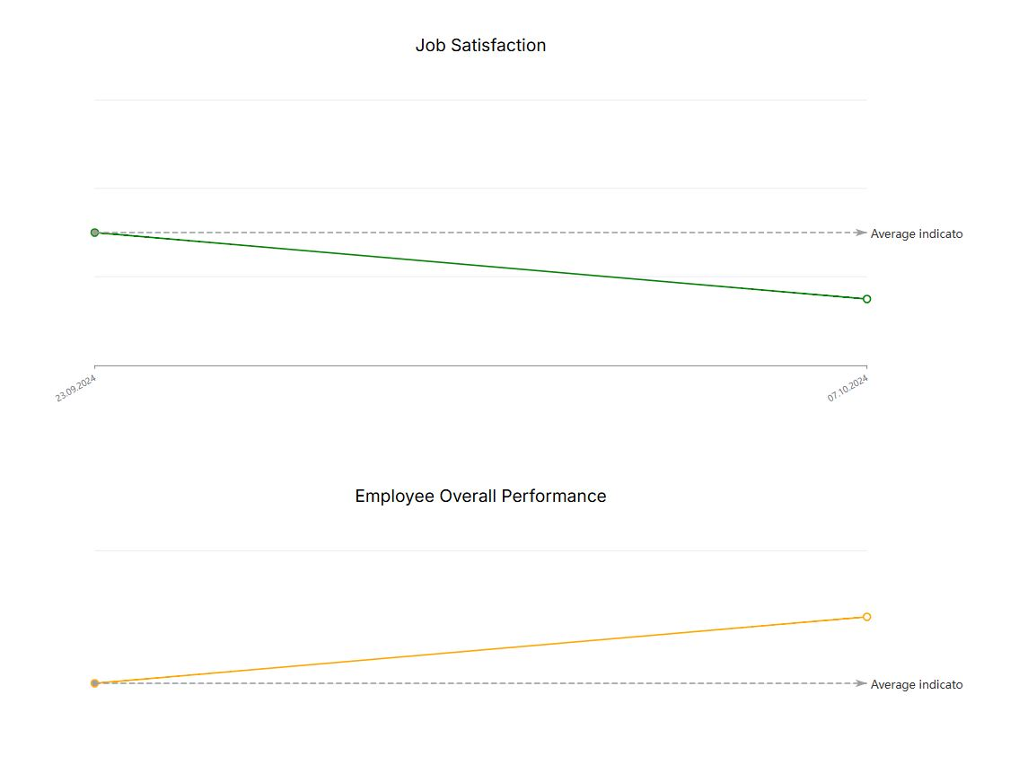
Εργαλείο Αξιολόγησης
Το Εργαλείο Αξιολόγησης Εργαζομένων βοηθά τους διευθυντές να αξιολογούν την απόδοση και την ικανοποίηση των εργαζομένων μέσω μιας δομημένης έρευνας. Οι διευθυντές αξιολογούν βασικές πτυχές όπως η ικανοποίηση από την εργασία, οι αλληλεπιδράσεις των συναδέλφων και η συνολική συμβολή και στη συνέχεια υποβάλλουν τις αξιολογήσεις τους με ασφάλεια. Η λειτουργία Ιστορικού επιτρέπει στους διευθυντές να εξετάζουν προηγούμενες αξιολογήσεις με οπτικά γραφήματα που συγκρίνουν την απόδοση των εργαζομένων όσον αφορά την ικανοποίηση από την εργασία, τη συνολική απόδοση και τις αλληλεπιδράσεις, βοηθώντας στην παρακολούθηση της προόδου και στον εντοπισμό τάσεων.
Περιγράψτε λεπτομερώς τι θέλετε να συζητήσετε.
Οπτικά γραφήματα που υπογραμμίζουν τις τάσεις στην απόδοση των εργαζομένων
Αριθμός Έργου 2023-1-IT01-KA220-VET-000152721

Slide 6
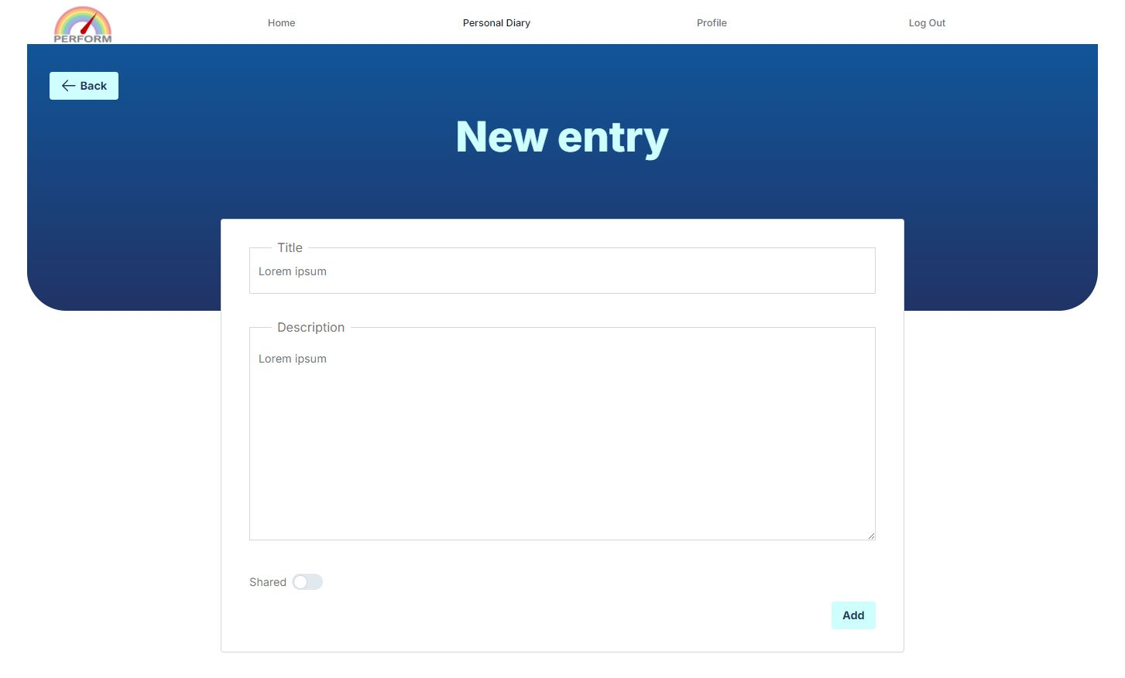
Προσωπικό Ημερολόγιο
Το Προσωπικό Ημερολόγιο επιτρέπει στους εργαζομένους να καταγράφουν τις καθημερινές εργασιακές τους εμπειρίες, την πρόοδο και τις προκλήσεις. Οι εργαζόμενοι μπορούν να προσθέσουν καταχωρίσεις για προσωπική αναστοχασμό ή να τις μοιραστούν με τους διευθυντές για να ενθαρρύνουν την ανοιχτή επικοινωνία και να λάβουν εξατομικευμένη υποστήριξη. Αυτό το εργαλείο προωθεί την αυτογνωσία, την ανάπτυξη και ενδυναμώνει τη σχέση μεταξύ εργαζομένων και διοίκησης.
Περιγράψτε λεπτομερώς τι θέλετε να συζητήσετε.
Προσθήκη νέας καταχώρησης στο «Προσωπικό Ημερολόγιο»
Αριθμός Έργου 2023-1-IT01-KA220-VET-000152721

Slide 7
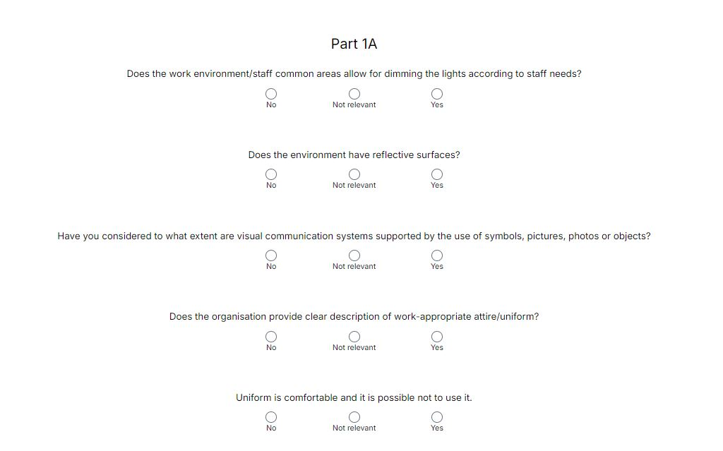
Εργαλείο Αξιολόγησης Εργασιακού Περιβάλλοντος
Το Εργαλείο Αξιολόγησης του Εργασιακού Περιβάλλοντος επιτρέπει στους διευθυντές να αξιολογούν τόσο τις φυσικές όσο και τις κοινωνικές πτυχές του χώρου εργασίας. Οι διευθυντές μπορούν να συμπληρώσουν μια δομημένη έρευνα για να αξιολογήσουν παράγοντες όπως ο σχεδιασμός του χώρου εργασίας, η ασφάλεια και οι αλληλεπιδράσεις της ομάδας, με τα δεδομένα που αποθηκεύονται για ανάλυση. Αυτό το εργαλείο βοηθά στη διασφάλιση συνεπών αξιολογήσεων και υποστηρίζει βελτιώσεις στο εργασιακό περιβάλλον.
Περιγράψτε λεπτομερώς τι θέλετε να συζητήσετε.
ΕΝΑλίστα ελέγχουγιααξιολόγησηοεργασίαπεριβάλλο
Αριθμός Έργου 2023-1-IT01-KA220-VET-000152721

Slide 8
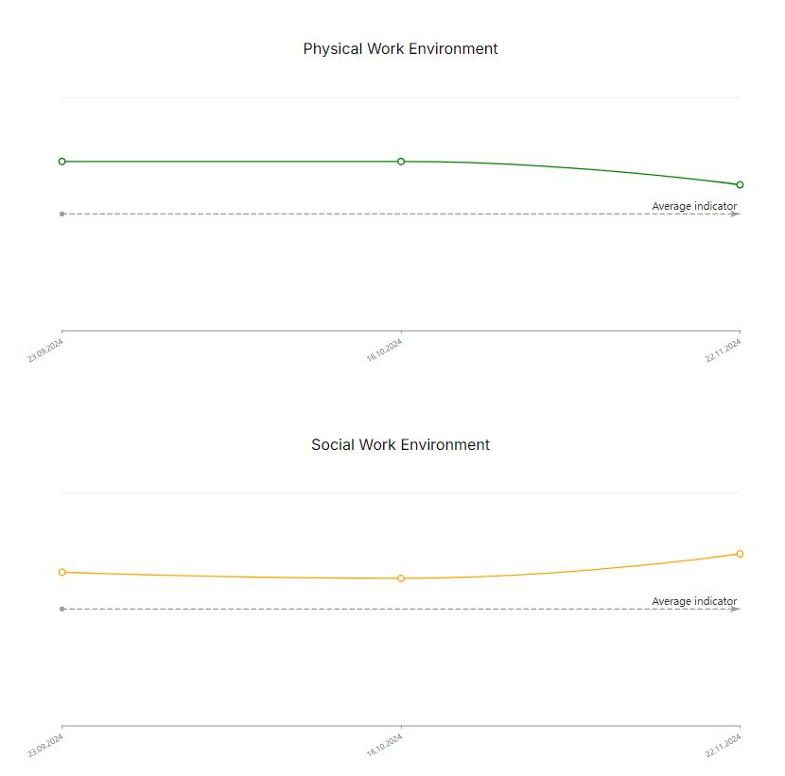
Χρήση αναλυτικών στοιχείων για τη βελτίωση του χώρου εργασίας
Τα αναλυτικά στοιχεία της πλατφόρμας PERFORM HR προσφέρουν μια προσέγγιση βασισμένη σε δεδομένα για τη βελτίωση των πρακτικών στον χώρο εργασίας. Τα οπτικά γραφήματα παρακολουθούν τις τάσεις στην ικανοποίηση από την εργασία, την απόδοση και το εργασιακό περιβάλλον, βοηθώντας τους διευθυντές να εντοπίσουν τομείς δράσης. Τα αναλυτικά στοιχεία υποστηρίζουν επίσης τον καθορισμό στόχων, την παρακολούθηση της προόδου και τα εξατομικευμένα σχέδια, ειδικά για τους νευροδιαφορετικούς υπαλλήλους. Εναρμονίζοντας τα δεδομένα με τους KPI, οι διευθυντές προωθούν ένα περιβάλλον χωρίς αποκλεισμούς και προωθούν τη συνεχή βελτίωση της ικανοποίησης και της απόδοσης των εργαζομένων, επιτρέποντας τη λήψη τεκμηριωμένων αποφάσεων και την αποτελεσματική επικοινωνία.
Περιγράψτε λεπτομερώς τι θέλετε να συζητήσετε.
Οπτικά γραφήματα που αναδεικνύουν τις τάσεις στο εργασιακό περιβάλλον
Αριθμός Έργου 2023-1-IT01-KA220-VET-000152721

Slide 9
Αποποίηση ευθύνης: Η υποστήριξη της Ευρωπαϊκής Επιτροπής για την παραγωγή αυτής της δημοσίευσης δεν συνιστά έγκριση του περιεχομένου, το οποίο αντικατοπτρίζει μόνο τις απόψεις των συγγραφέων, και η Επιτροπή δεν φέρει ευθύνη για οποιαδήποτε χρήση των πληροφοριών που περιέχονται σε αυτήν.
ΕΥΧΑΡΙΣΤΩ
Αριθμός Έργου 2023-1-IT01-KA220-VET-000152721

